Slide 1
Lokalizace
Bezdrátové senzorové sítě
BSS-08-bezdratove_site_lokalizace
Ing. Jiří Ledvina, CSc.

Slide 2
Lokalizace
Jeden z nejzákladnějších problémů
Jeden z nejsložitějších
Jeden z nejsledovanějších
Lokalizace s mnoha parametry a požadavky
Dobře řešitelná za určitých podmínek
Triangulace – měření úhlů (Angle of Arrival - AoA)
Trilaterace – geometrický výpočet na základě vzdáleností od pevného bodu (RSSI)
Multilaterace – měření času vzniku událostí – striktní časová synchronizace (Time Difference of Arrival - TDoA)
8. 12. 2015
Bezdrátové senzorické sítě
2
Notes:
2

Slide 3
Použití lokalizace
Lokalizace senzorů pro identifikaci kde se senzor nachází
Požadovaná přesnost
Směrovací protokoly, směrování do dané oblasti
Určení oblasti snímání dat
Adresářové služby pro určení polohy (poloha osob)
8. 12. 2015
Bezdrátové senzorické sítě
3
Notes:
3

Slide 4
Lokalizace uzlu - parametry
Cena – extra hardware
Beacons (ukotvení) – výkon
Potřebná přesnost určení polohy
Vnitřní/vnější umístění
Přímá viditelnost
2D nebo 3D
Efektivnost – počet přenášených zpráv
Čas potřebný k lokalizaci
Požadovaná přesnost hodin
Předpoklady o chybách
Útoky - bezpečnost
8. 12. 2015
Bezdrátové senzorické sítě
4
Notes:
4

Slide 5
Lokalizace
Statické lokalizační body, statické uzly
Založené na měření vzdáleností nebo úhlů (range based)
Nezávislé na vzdálenostech (range free)
Statické lokalizační body, mobilní uzly
Historické informační lokalizační algoritmy
Cluster – based lokalizační algoritmy
Mobilní lokalizační body, statické uzly
Geometrické lokalizační algoritmy
Path planning lokalizační algoritmy
Mobilní lokalizační body, mobilní uzly
Časové lokalizační algoritmy
Pravděpodobnostní distribuované lokalizační algoritmy
8. 12. 2015
Bezdrátové senzorické sítě
5
Notes:
5

Slide 6
Typy lokalizace (1)
Založené na měření vzdáleností (range based)
Určují vzdálenosti mezi uzly
Umístění vypočtou ze vzdáleností s použitím geometrie
Příklady algoritmů
Received Signal Strength Indication (RSSI)
Angle of Arrival (AOA)
Time Difference of Arrival (TDOA)
Time of Arrival (TOA)
8. 12. 2015
Bezdrátové senzorické sítě
6
Notes:
6

Slide 7
Měření vzdáleností
Ideální případ
Reálný případ
D2
D2
D1
D1
X
X
X
X
X
X
D3
D3
8. 12. 2015
Bezdrátové senzorické sítě
7
Notes:
7

Slide 8
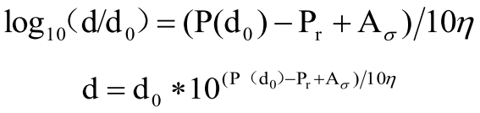
Received Signal Strength (RSSI)
Převod intenzity signálu na vzdálenost
Vychází se ze vztahu pro útlumu signálu při šíření prostředím
Přibližně intenzita klesá se čtvercem vzdálenosti
Problémy s šířením signálu, odrazy, interferencí se zemí
Pro přesné měření skoro nepoužitelné
Nerovnoměrný vyzařovací diagram
8. 12. 2015
Bezdrátové senzorické sítě
8
Notes:
8

Slide 9
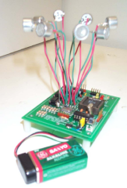
Angle of Arrival (AOA)
Speciální přijímač
Schopnost přijímat signál z více směrů
Medusa
Příjem ultrazvuku z 6 směrů
8. 12. 2015
Bezdrátové senzorické sítě
9
Notes:
9

Slide 10
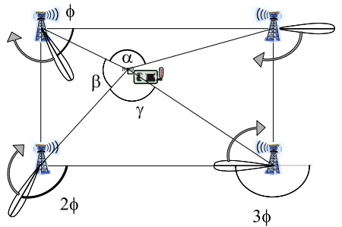
Angle of Arrival (AOA)
8. 12. 2015
Bezdrátové senzorické sítě
10
Notes:
10

Slide 11
TDOA
Souběžné vysílání ultrazvuku a RF signálu
Měří rozdíl časů příchodu signálu
Rychlost šíření zvuku ovlivňuje prostředí
Teplota, vlhkost vzduchu
Problém s určením okamžiku, kdy se spustil zvukový signál
Složité zpracování na straně přijímače
8. 12. 2015
Bezdrátové senzorické sítě
11
Notes:
11

Slide 12
TOA - GPS
Měření času příchodu signálu
GPS – 27 satelitů – 24 aktivních, 3 záložní
Přísná synchronizace hodit
Přímá viditelnost
Drahá infrastruktura
GPS moduly jsou pro WSN drahé
Problém s velikostí
8. 12. 2015
Bezdrátové senzorické sítě
12
Notes:
12

Slide 13
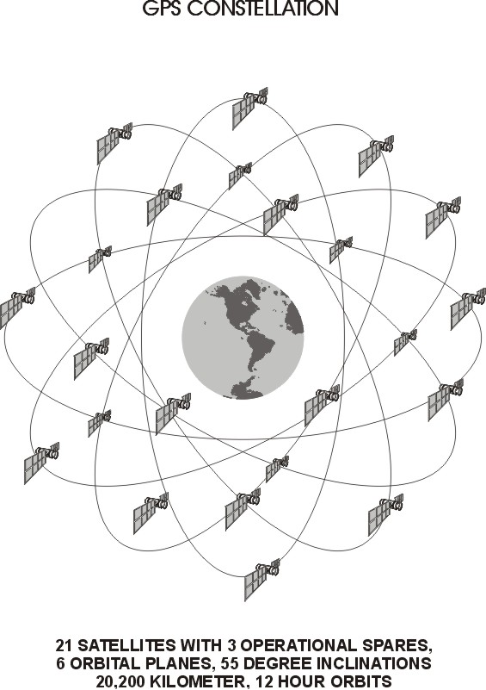
TOA - GPS
3 satelity stačí pro určení polohy v rovině
4 satelity pro určení polohy v prostoru
Přesnost do 10m po většinu času
Typicky 2 až 3m
Nemusí být dostatečně přesné
8. 12. 2015
Bezdrátové senzorické sítě
13
Notes:
13

Slide 14
Typy lokalizace (2)
Nezávislé na vzdálenostech (range free)
Není třeba určovat vzdálenosti přímo, místo toho používají čítač přeskoků
K výpočtu vzdáleností používají průměrné vzdálenosti mezi uzly (průměrné délky přeskoků)
Následuje geometrický výpočet umístění
Příklady algoritmů
Distance Vector hop (DV hop)
Centroid systém
Approximate Point in Triangulation (APIT)
8. 12. 2015
Bezdrátové senzorické sítě
14
Notes:
14

Slide 15
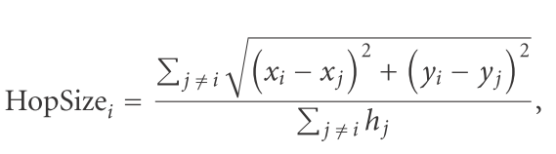
DV hop lokalizace
Kotvy vysílají jako broadcast
Pozici a čítač přeskoků
Přijímač registruje minimální počet přeskoků, větší ignoruje
Vysílá paket s čítačem zvýšeným o jedna sousedům
Tím získají informaci o počtu přeskoků ke kotvě.
Kotva vypočte průměrnou vzdálenost mezi přeskoky HopSize a vyšle ji broadcastem do sítě
Uzly spočítají své pozice
8. 12. 2015
Bezdrátové senzorické sítě
15
Notes:
15

Slide 16
Nezávislá na vzdálenostech
Centroid algoritmus
Kotvy vysílají periodicky svou polohu (x,y)
Uzly počítají svou polohu vzhledem ke kotvám (průměrování)
Pozice uzlu je těžištěm mezi kotvami
Záleží na dobrém rozložení kotev
Anchors
8. 12. 2015
Bezdrátové senzorické sítě
16
Notes:
16

Slide 17
Nezávislé na vzdálenostech
APIT algorithm
APIT – Point In Triangulation Test
Předpoklad: oblast je uzavřena heterogenními uzly
Kotevní uzly vybaveny výkonnými vysílači
Informace o umístění získaná z GPS
Odhad umístění na základě určení oblastí
Lokalizace podle umístění bodu uvnitř nebo vně trojúhelníků tvořených kotvami
A
Estimated Location
8. 12. 2015
Bezdrátové senzorické sítě
17
Notes:
17

Slide 18
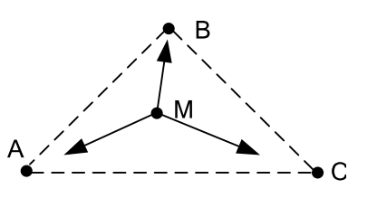
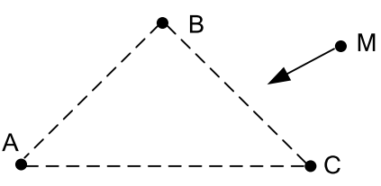
APIT algoritmus
8. 12. 2015
Bezdrátové senzorické sítě
18
Notes:
18

Slide 19
PIT předpoklady
Existence malého procenta uzlů – kotev se známým umístěním (1 až 2 %)
Velký rozsah kotevních vysílačů (10x více než WSN uzlů)
Každý uzel musí rozpoznat, je-li k dané kotvě blíž než jeho bezprostřední sousedé.
8. 12. 2015
Bezdrátové senzorické sítě
19
Notes:
19

Slide 20
PIT výsledky
Dobře funguje
Nepravidelné sítě
Náhodné umístění uzlů
Velký počet uzlů (>1000)
Nízká režie
Asi 2500 zpráv pro APIT
Asi 25000 zpráv pro Amorphous
8. 12. 2015
Bezdrátové senzorické sítě
20
Notes:
20

Slide 21
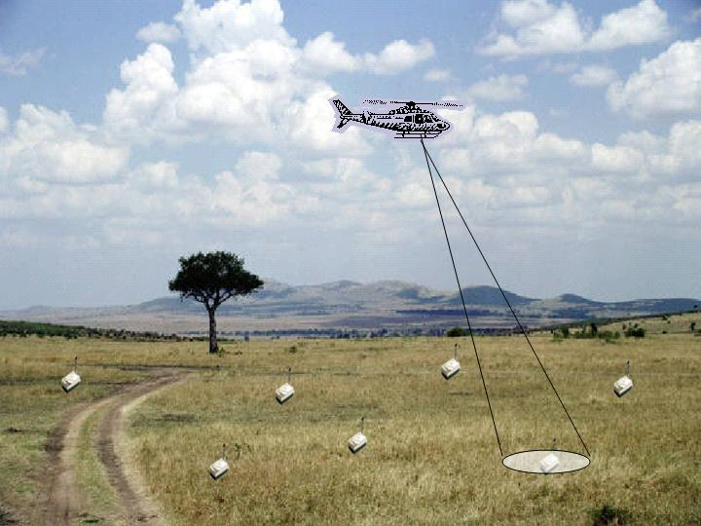
Lokalizace spotlight
(bodové světlo)
Senzory náhodně rozmístěné (např. Helikoptérou
Sami se zorganizují, synchronizují se pomocí time-sync protokolu
Helikoptéra letí nad senzory a vysílá neviditelné světlo
Senzory detekují událost a vysílají časové značky
Helikoptéra vypočítá umístění senzorů
8. 12. 2015
Bezdrátové senzorické sítě
21
Notes:
21

